Slide 1
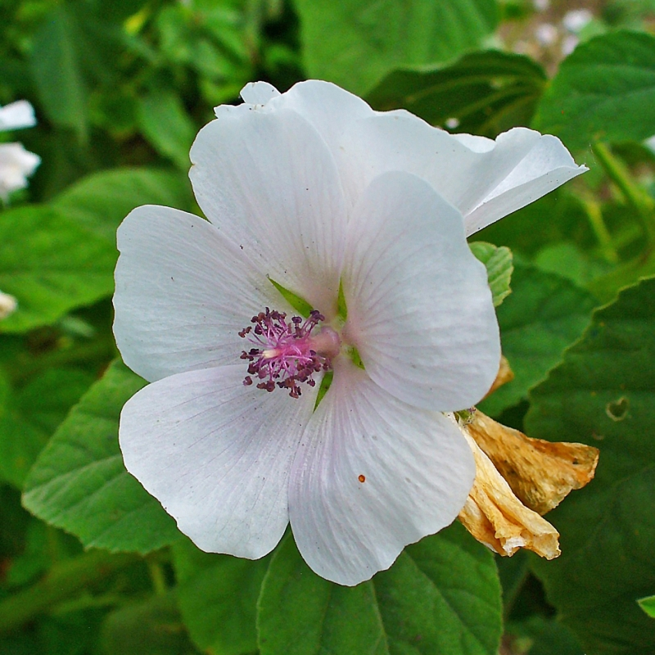
LJEKOVITO BILJE
Bijeli sljez

Slide 2
BIJELI SLJEZ
LJEKOVITOST
KULINARSTVO
RECEPTI
IZGLED
STANIŠTE
BRANJE

Slide 3
Bijeli sljez
Dlakava trajnica
Porodica: Sljezovi (Malvaceae)
Podrijetlom je iz Azije
Služi kao ljekovita biljka
Dijelovi koji se koriste za upotrebu su korijen i list

Slide 4
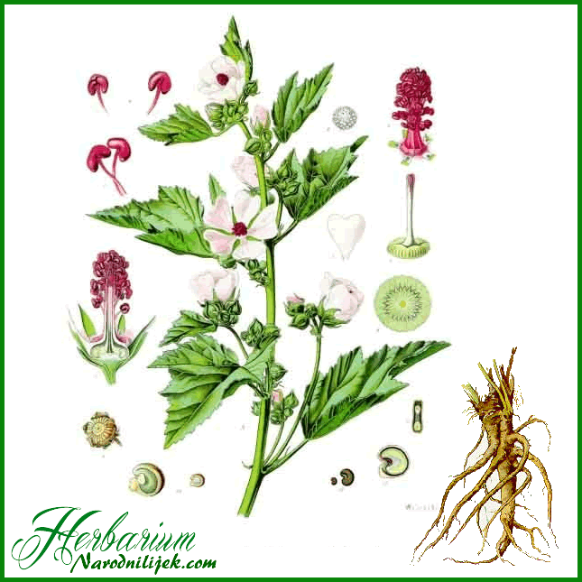
IZGLED
Visoki je 60 do 120 cm uspravnih odrvenjelih stabljika
Listovi su jajasti i šiljasti
Cvjetovi su bijeli ili ružičasti i nalaze se u grozdovima
Ispod zemlje nalazi se snažan vretenast korijen koji je razgranjen
Sadrži sluz

Slide 5
stanište
Raste u močvarnim i vlažnim područjima
Može se uzgajati u vrtu pod uvjetom da ima dovoljno vlage
Mnoge pripadnice porodice sljezova, kao što su vrtni sljez i hibisk, često se uzgajaju kao ukrasno i vrtno cvijeće

Slide 6
branje
Lišće i cvijet sabiru se za vrijeme cvatnje i suše u hladu na tavanu
Korijen se vadi u proljeće i jesen: dobro se očisti, po sredini proreže i naglo suši pri umjetnoj toplini do 40°c
Prije upotrebe korijen se oguli i isječe u sitni kockice
Mora imati lijepu izrazitu bijelu boju

Slide 7
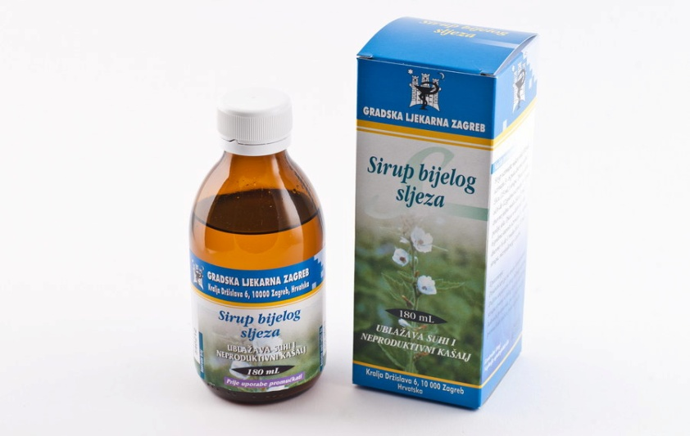
ljekovitost
Biljka bogata sluzi koja djeluje veoma umirujuće na nadražena ili upaljena tkiva
Liječi upale u probavnom sustavu, od čireva u ustima i želucu, enteritisa i kolitisa
List sljeza češće se koristi za liječenje respiratornih problema
Veoma je blag i nije neugodna okusa, zbog čega se koristi kao lijek za djecu

Slide 8
recepti
Čaj: 2 žličice listova preliti s 1,5 dl vruće vode i ostaviti da odstoji 10 minuta ili 10 do 15 g korijena staviti u 1,5 dl hladne vode i ostaviti da odstoji 90 minuta često miješajući, a potom ocijediti
Sirup od bijelog sljeza: Korijen bijelog sljeza (500 g) oguli se, izreže u sitne kocke i stavi u staklenku. Na to se nalije 1,5 l vode i 100 g alkohola (96%). Drži se na toplom mjestu 24 sata uz često mućkanje. Nakon 24 sata se ocijedi, doda 1600 g šećera i kuha dok se ne ukuha na polovicu

Slide 9
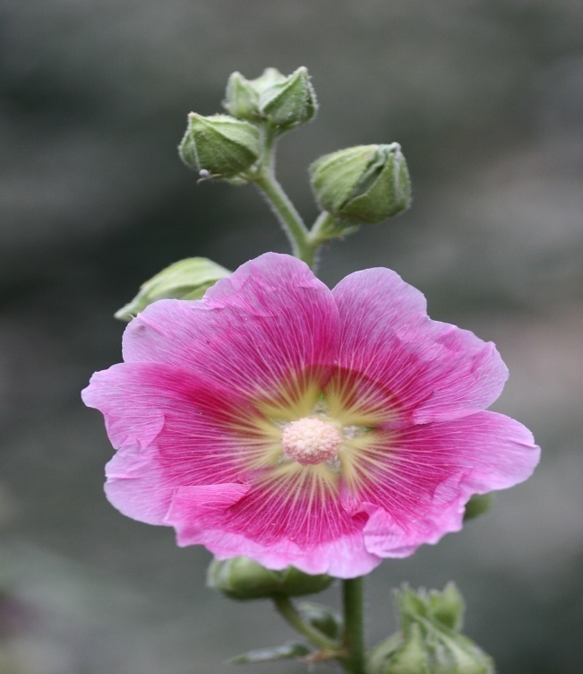
kulinarstvo
Korijen bijelog sljeza je slatkast i spužvast, u prošlosti se koristio kao povrće
U današnje vrijeme se od sljeza proizvode kolačići, često preprženi ili preliveni vrućom čokoladom, ali po okusu malo podsjećaju na korijen biljke

Slide 10
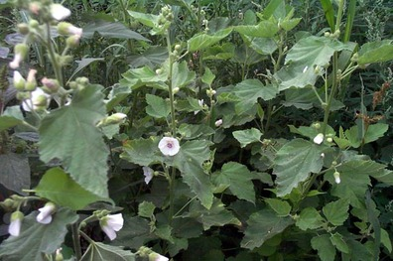
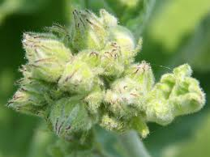
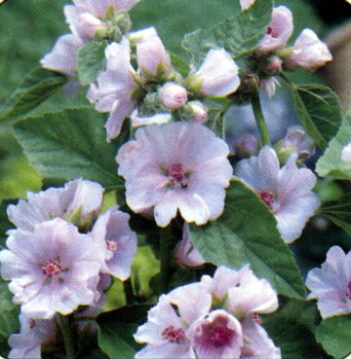
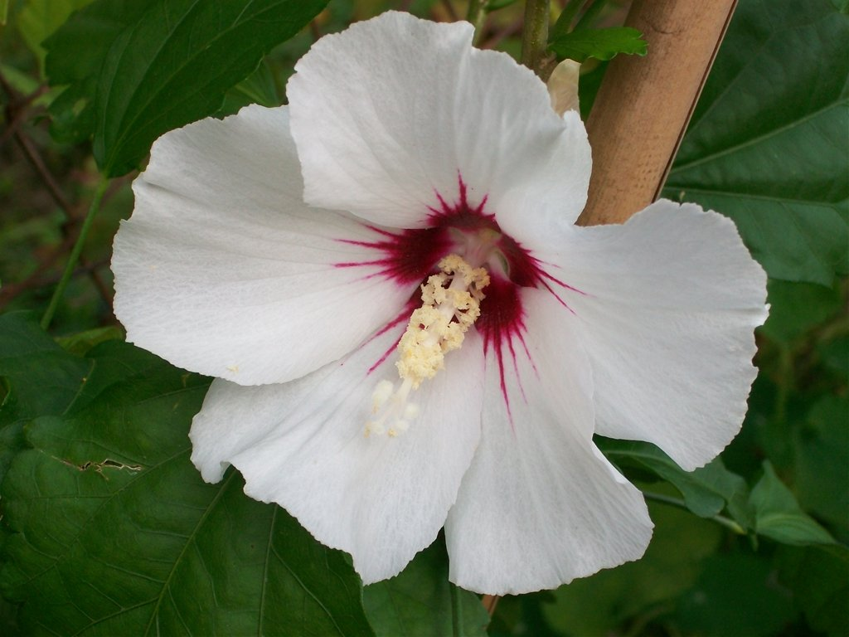
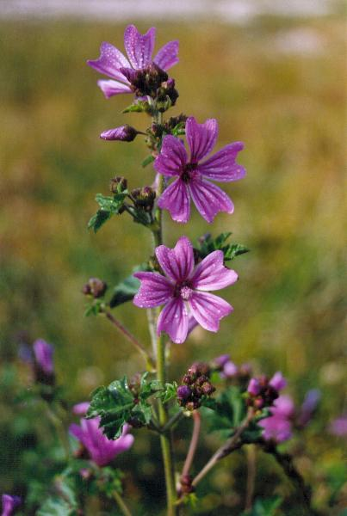
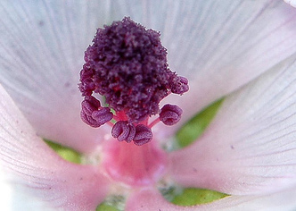

Slide 11
IZRADILA: HELENA SAČIĆ

